Slide 1
PFAN Programme francophone des autorités de noms
Description des familles
Module 3
Notes:
(Date of slide or last update given at the top of the notes for each slide)
Recognition of the family as an entity that can be recognized in descriptive cataloging is new to general cataloging, although not in archival cataloging practice. Families are now recognized as potential creators of or contributors to works and expressions, and are recognized having other types of relationships with works, expressions, manifestations, and items.

Slide 2
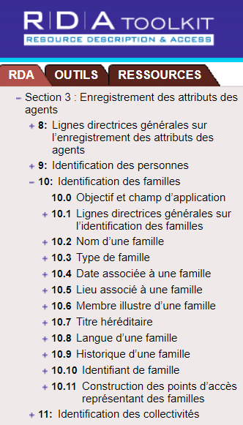
Chapitres 8 et 10 du RDA Toolkit
Notes:
March 20, 2017
Guidelines for describing families in authority records are found in RDA Chapters 8 and 10.

Slide 3
Familles considérées comme créatrices
• Les familles qui créent des documents (des archives)
• Les familles qui créent des publications en série (p. ex. des bulletins d’information)
• Les familles qui créent des monographies (p. ex. un livre de recettes familiales)
• Les familles qui créent des ressources Internet (p. ex. des sites Web de famille ou des blogues)
Notes:
May 1, 2013
Families can be creators of works in a number of ways, including those listed here.

Slide 4
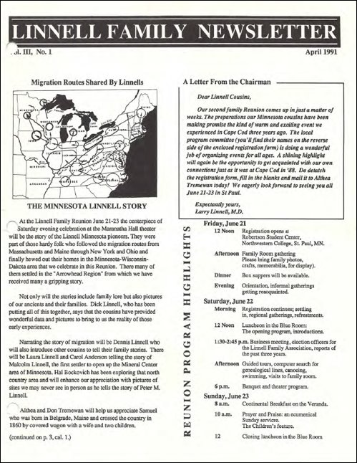
Publications en série
Notes:
May 1, 2013
[Source: http://www.linnellfamilyassociation.com/Newletters/April_1991.pdf]

Slide 5
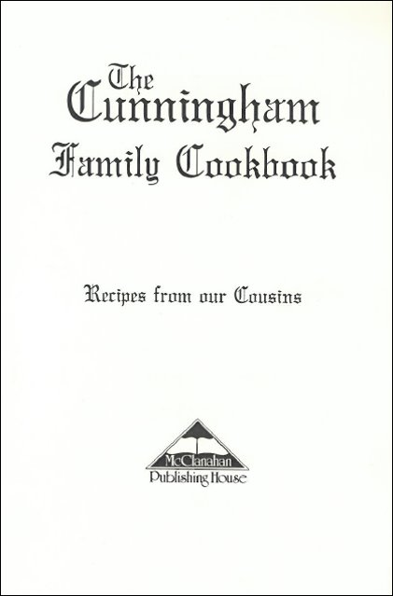
Monographies
Notes:
May 1, 2013
This is the title page.
This cookbook contains 400 recipes from Cunningham cousins, the descendants of William and Nancy Carr Cunningham of Trigg County, Kentucky, and includes photos and a brief family history.

Slide 6
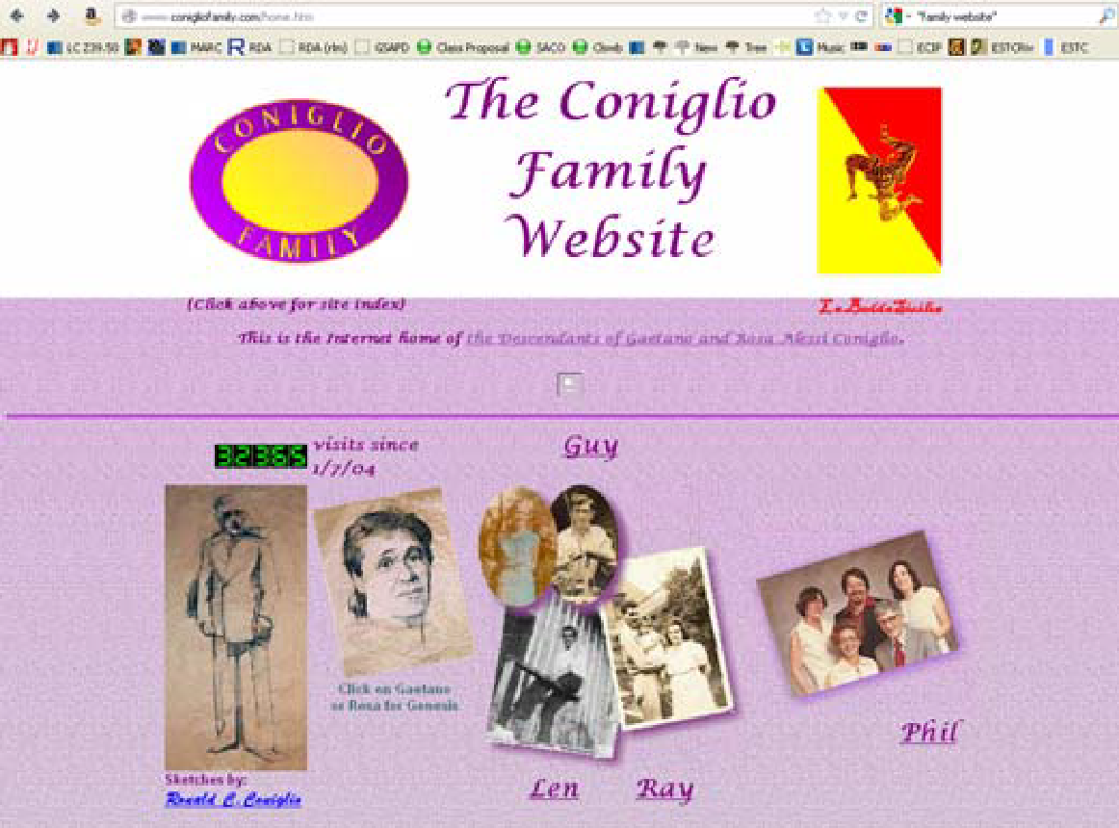
Site Web
Notes:
May 1, 2013
This is a website created by the family for the descendants of Gaetano and Rosa Alessi Coniglio.
[Source: http://www.conigliofamily.com/home.htm]

Slide 7
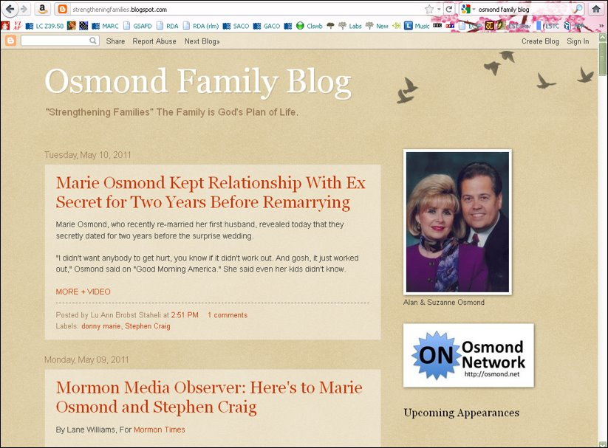
Blogue
Notes:
May 1, 2013
View of Osmond family blog, May 2011.

Slide 8
Familles contributrices
Les familles peuvent contribuer à une expression ou être associées aussi bien aux manifestations qu’aux items. Exemples :
– Interprètes
– Éditeurs
– Propriétaires
Notes:
March 20, 2017
In addition to these, there are many other ways families can be related to works, expressions, manifestations, or items.

Slide 9
Familles comme sujets
• Les familles peuvent également être le(s) sujet(s) de l’œuvre.
• Politique actuelle du PFAN : Utiliser uniquement les formes du nom de famille provenant du RVM dans les zones 6XX; ceci vaut aussi pour les notices RDA. Cette politique pourrait être réexaminée dans un avenir proche.
• Jusqu’à ce que la politique change, les notices de nom de famille devraient être codées comme ne pouvant être utilisées comme vedettes-matière (ne sont pas valides) et devraient inclure :
667 UTILISATION COMME VEDETTE-MATIÈRE : Ce point d’accès ne peut pas être employé comme vedette-matière; utiliser une vedette de nom de famille provenant du RVM
• Voir le Subject Headings Manual H 1631, section 3
Notes:
August 9, 2019: added instructor note with text from SHM H 1631 and note about alternative coding of RDA family name access points as subjects
March 20, 2017: added URL to speaker notes
December 15, 2016: added SHM reference
SHM H 1631 Genealogy and Family Names (https://www.loc.gov/aba/publications/FreeSHM/H1631.pdf)
Note: Under AACR2, family names could not be established in the name authority file because they could not be descriptive access points. RDA permits family names to be used as descriptive access points if the family is credited with the creation of a work. They may therefore be established in the name authority file.
A heading needed for use as a subject should be established in LCSH and tagged 100. Once established, the heading is used for works about all families with that name and is not specific to a particular family in a particular place or time.
A heading needed for use as an RDA descriptive access point should be established in the name authority file and also tagged 100. The descriptive heading will include a note in a 667 field that indicates that it may not be assigned as a subject heading and field 008/15 (Heading use-subject added entry) will have a value of b: Not appropriate.
Example:
Subject heading: 100 3# $a Smith family
400 3# $a Smythe family
Name heading: 100 3# $a Smythe (Family : $d 1745-1995 : $c Providence, R.I.)
667 ## $a SUBJECT USAGE: This heading is not valid for use as a
subject; use a family name heading from LCSH.
Note that if a library really wants to use an RDA family name as a subject, there is a way to do that, but they just can’t code it as an LCSH-compliant heading. They could code it other ways, however, e.g.
600 34 Kelly (Family : $d 1869- $c Philadelphia, Pa.)
or
600 37 Kelly (Family : $d 1869- $c Philadelphia, Pa.) $2 naf
(This would be in addition to including a family name heading from LCSH.)

Slide 10
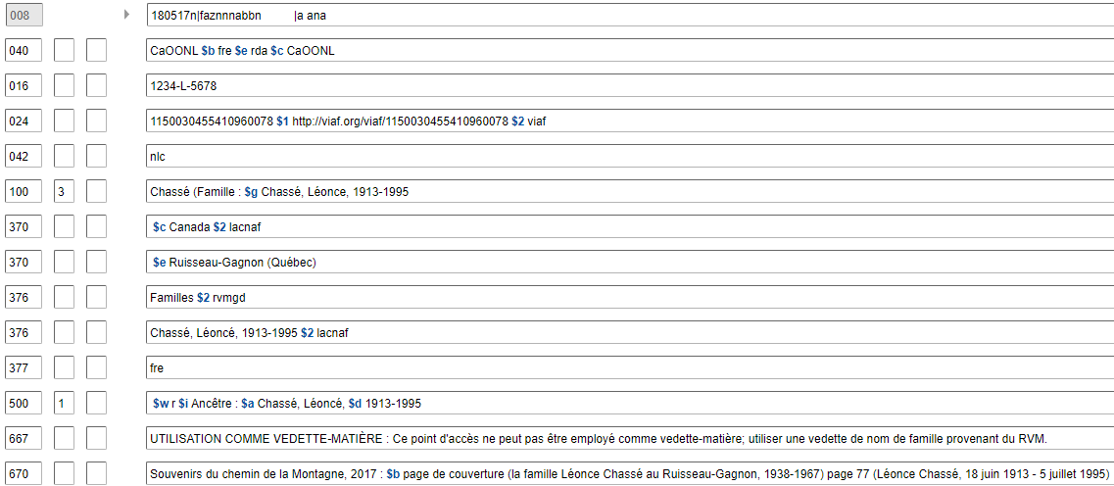
Notes:
September 17, 2018
This family is a creator of an archival collection.

Slide 11
100 3_ Agen (Famille : $g Agen, John Bernard, 1856-1920), $e créateur.
245 10 Agen family papers.
264 _0 $c 1904-1978.
520 2_ Documents financiers, photographies, cartes, agendas, journaux intimes, documents et magazines sur le jardinage, coupures de presse, programmes et documents divers.
545 0_John Bernard Agen (1856-1920) fut un riche entrepreneur de Seattle au début du XXe siècle. Il est arrivé à Seattle peu après le grand incendie de 1889. Il a créé la Mount Vernon Milk Company dans la vallée de Skagit et a rapidement commencé à exporter du lait condensé vers l'Extrême-Orient et l'Alaska. Agen a épousé Florence Ryan en 1900 et ils ont eu trois enfants : Katherine, Florence et James. La fille de John Agen, Katherine (1901-1991), est entrée par mariage en 1923 dans la famille Baillargeon, une autre famille d'entrepreneurs riches de Seattle. Son mari, Cebert Baillargeon, est mort en 1964. Au cours de sa vie, elle a contribué à la création du Seattle Art Museum, a été membre du Conseil national du Metropolitan Opera et a été co-présidente des premières auditions du Met dans le Nord-Ouest Pacifique.
600 36 Agen (Famille) $v Archives.
600 16 Agen, John Bernard, $d 1856-1920 $v Archives.
600 16 Baillargeon, Katherine, $d 1901-1991 $v Archives.
650 _6 Hommes d’affaires $z Washington (État) $z Seattle.
650 _6 Bienfaitrices $z Washington (État) $z Seattle.
650 _6 Jardinage $z Washington (État) $z Seattle.
655 _7 Documents administratifs. $2 rvmgf
Notes:
November 22, 2019
Bibliographic record illustrating that an RDA family name access point can be used in a 100 or 700 field as a creator or contributor, but in the 600 field an LCSH heading is used for works about all families with that name. The established LCSH heading is sort of like an undifferentiated family subject heading.

Slide 12
Codage MARC
• Le nom de famille est codé dans la X00 avec la valeur d’indicateur « 3 »
• Comme c’est le cas avec les autres notices d’autorité, les notices RDA pour les familles sont codées dans la 008/10 (Règles de catalogage descriptif) avec la valeur « z » et « rda » dans la sous-zone $e de la 040.
Notes:
March 1, 2020: corrected typo in first bullet

Slide 13
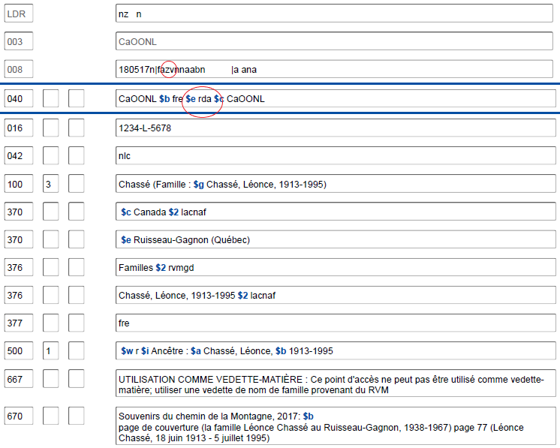
Notes:
September 17, 2018
The Liu family again

Slide 14
Définition
RDA 8.1.2 : Le terme famille désigne deux ou plusieurs personnes liées par la naissance, le mariage, l’adoption, l’union civile ou tout autre statut légal de même ordre ou bien des personnes qui, pour toute autre raison, se présentent elles-mêmes comme une famille.
Comprend également des groupes plus larges comme les familles royales, les dynasties ou les clans.
Notes:
May 1, 2013

Slide 15
040 __ CaOONL $b fre $e rda $c CaOONL
046 __ $s 1810 $t 1872 $2 edtf
100 3_ Kamehameha (Famille royale : $d 1810-1872 : $c Hawaii)
370 __ $c Hawaii $2 lacnaf
376 __ Maisons royales $2 rvm
376 __ Dynastie
376 __ $b Kamehameha Ier, roi d’Hawaii, -1819 $2 lacnaf
377 __ haw
400 3_ Kamehameha (Dynastie : $d 1810-1872 : $c Hawaii)
500 0_ $w r $i Ancêtre : $a Kamehameha $b Ier, $c roi d’Hawaii, $d -1819
500 0_ $w r $i Membre de famille : $a Kamehameha $b II, $c roi d’Hawaii, $d 1797-1824
500 0_ $w r $i Membre de famille : $a Kamehameha $b III, $c roi d’Hawaii, $d 1813-1854
500 0_ $w r $i Membre de famille : $a Kamehameha $b IV, $c roi d’Hawaii, $d 1834-1863
500 0_ $w r $i Membre de famille : $a Kamehameha $b V, $c roi d’Hawaii, $d 1830-1872
Notes:
March 1, 2020: new slide
Families include larger groups such as dynasties, clans, and royal houses. The slide shows an example of an authority record for a royal house.
Since the Kamehameha royal house is also called a dynasty in some sources, a variant access point was made with Dynasty as the type of family qualifier.

Slide 16
Famille ou collectivité?
Les familles peuvent être reliées à des organisations. Ces organisations sont aussi des collectivités :
100 3_ Hoopes (Famille : $g Hoopes, Joshua, 1645‐1723)
110 2_ Hoopes Family Organization
100 3_ Osmond (Famille : $g Osmond, George, 1917‐2007)
110 2_ Osmonds (Groupe musical)
Notes:
December 15, 2016
Be careful to distinguish between a family entity and a corporate body entity, such as a family organization or singing group.

Slide 17
Éléments fondamentaux pour les familles
RDA 0.6.7
Toujours fondamental si l’information est connue
– Nom privilégié de la famille
– Type de famille
– Date associée à la famille
– Identifiant de la famille
Fondamental si nécessaire d’établir une distinction
– Lieu associé à la famille
– Membre illustre de la famille
Notes:
March 20, 2017: updated speaker notes.
Remember “core” does not necessarily mean the information has to become part of the authorized access point. It simply means it must be recorded as part of the description if applicable and readily ascertainable.

Slide 18
Exercice
Quels éléments pouvez-vous identifier, fondamentaux ou autres, sur la famille Coniglio?
Notes:
May 1, 2013
See information on the following two slides about the Coniglio family.

Slide 19
Notes:
May 1, 2013
Preferred name of the family (Coniglio) [note the word “family” is not considered part of the name in RDA]
Type of family (family)
Prominent member(s) of the family (Gaetano Coniglio, Rosa Alessi Coniglio). Note in this case the prominent members are also the progenitors of the family (see RDA Appendix K.2.2). This element is commonly used to record progenitors, but other prominent members of the family can also be recorded.
[Presenter: when finished here “click” on the picture of Gaetano or Rosa for more]
[Source: http://www.conigliofamily.com/home.htm]

Slide 20
Notes:
May 1, 2013
Other core information:
Date associated with the family: November 30, 1912 (date of marriage, can be considered the date the family began); arrival in America (April 30, 1913)--cataloger judgment, but this might instead be considered the beginning of this particular American Coniglio family. A date of marriage if available might be more appropriate for most families that define themselves as the descendants of a couple.
Place(s) associated with the family: Serradifalco, Italy; Robertsdale, Pa.
[Source: http://www.conigliofamily.com/Genesis.htm]

Slide 21
Identification des familles : Transcription et emploi des majuscules
8.5.2. Se référer à l’annexe A.2 pour l’emploi des majuscules
8.5.4. Signes diacritiques : les enregistrer tels qu’ils figurent; les ajouter s’il est certain qu’ils font partie intégrante du nom mais qu’ils ont été omis dans la source
• 8.5.5. Conserver les traits d’union s’ils sont utilisés par la famille
• 8.5.6. Instructions sur les espaces entre les initiales
• 8.5.7. Abréviations. Observer l’usage de la famille.
• 8.4. Langue et écriture. Politique du PFAN = Romanisation des écritures vernaculaires.
Notes:
November 24, 2015
Go to 8.5.1; have someone read, especially 8.5.6.1. Then go to Appendix A.2 & B.2 and examine together.

Slide 22
Source consultée (RDA 8.12)
• Enregistrer dans une zone 670 ou dans les sous-zones $u et $v des 3XX
• Toujours inclure une 670 pour la ressource à cataloguer
• D’autres zones peuvent être incluses si besoin est afin de justifier l’information dans la description
• Présentation suggérée :
670 Titre propre, date : $b emplacement dans la source (données)
Notes:
May 1, 2013
Everyone go to RDA 8.12.

Slide 23
Exemples de zones 670
670 Letters and papers of the Verney family down to the end of the year 1639, 2011.
670 Correspondance des Borgia, 2013.
670 Brock family papers, 1801-1904 (principalement années 1840-années 1880)
670 Warmed by the hearthstone, 2011 : $b page de titre (the Moran family)
670 Grey, I. The Romanovs, 1970 : $b préface (Romanov dynasty; 17e-20e siècles;
Mikhail Fedorovich Romanov élu tsar en 1613 à l’âge de 16 ans)
670 Dinastiâ Romanovyh, 2006 : $b page de titre (Династия Романовых = Dinastiâ Romanovyh)
670 Barlow (Famille). John Lawson Barlow family letters, 1855-1948 : $b outil de recherche (Barlow family)
670 OCLC, 16 juin 2012 $b (usage : Atholl family)
670 Wikipédia, 17 mars 2020 : $b Famille Borgia (Borgia est le nom italianisé de la famille Borja, originaire du royaume de Valence (couronne d'Aragon); exerce une grande influence politique dans l’Italie des XVe et XVIe siècles; dynastie aragonaise de Naples qui a régné pendant un siècle sur Rome, fournit deux papes, plusieurs cardinaux, ainsi que divers autres personnages; accusés par leurs ennemis politiques d'empoisonnements, de fratricides, d'incestes, de luxure, d'acédie; symbole de la décadence de l'Église catholique romaine à la Renaissance italienne)
Notes:
August 9, 2019: added date of publication of first example. Removed “$a” in all examples, since we don’t show it elsewhere. Added some new examples
Explain the OCLC 670.
There are lots of ways to form these. The point is, record information justifying what you’ve included in other elements in the description.

Slide 24
Sources pour l’identification des familles
Où puis-je trouver l’information sur les familles?
– 10.1.1 : Prendre le ou les noms de la famille de n’importe
quelle source; prendre l’information sur les autres attributs
d’identification de n’importe quelle source.
Notes:
May 1, 2013

Slide 25
Sources pour l’identification des familles
Sources pour la vérification
– La ressource à cataloguer
– Fichier d’autorité Canadiana
– Votre base de données (p. ex. OCLC)
– Optionnel : d’autres sources peuvent être utiles
Les familles qui possèdent leur page Web
Le fichier d'autorité international virtuel (http://viaf.org)
Wikipédia (http://www.wikipedia.org/)
D’autres sources (p. ex., les encyclopédies ou les dictionnaires)
FamilySearch.org
ancestry.ca
Notes:
December 15, 2016 added family web page.
Presenter: pause here and discuss possible sources for information about families:
ancestry.com
http://www.ancestry.com/
Pay database containing thousands of collections of genealogical records, including public and private records for individuals and families. Some duplication with FamilySearch.
RootsWeb
http://www.rootsweb.ancestry.com/
Shared database sponsored by ancestry.com containing genealogies contributed by users.
FamilySearch
https://familysearch.org/
Free database containing thousands of collections of genealogical records, including public and private records for individuals and families. Some duplication with ancestry.com. Also contains user-contributed genealogies.
Cyndi’s List
http://www.cyndislist.com/
Growing listing of links to genealogical resources on the Internet.

Slide 26
Exercice
• Prenez trois feuilles ou ouvrez trois formulaires de travail.
• Enregistrer les éléments de la source consultée dans une ou plusieurs zones 670 pour les familles Coniglio, Cunningham et Linnell.
Notes:
May 1, 2013

Slide 27
Notes:
May 1, 2013
Information about the Coniglio family

Slide 28
Notes:
May 1, 2013
More information about the Coniglio family

Slide 29
Source consultée (Coniglio)
670 The Coniglio family website, 8 avril 2014 $b (famille Coniglio, descendants de Gaetano et Rosa Alessi Coniglio, mariés le 30 novembre 1912 à Serradifalco, Italie et émigrés aux États-Unis le 30 avril 1913; la famille s’est installée à Robertsdale en Pennsylvanie)
Notes:
25 November 2015

Slide 30
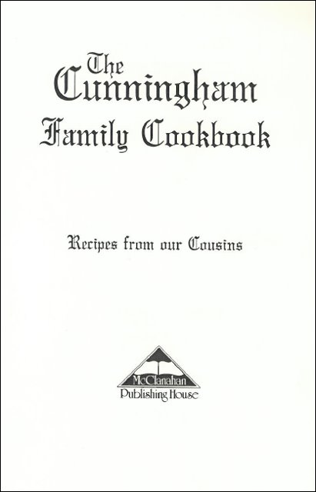
1997
Notes:
March 1, 2019: added publication date to slide
Title page of The Cunningham Family Cookbook. Added date of publication to the image.

Slide 31
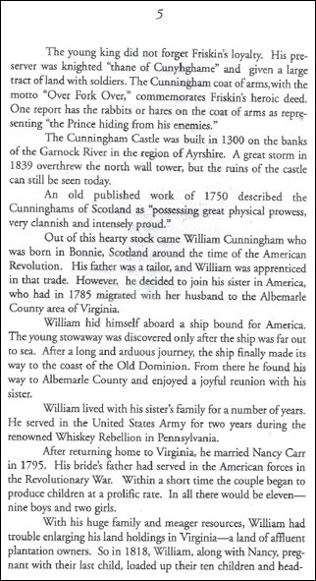
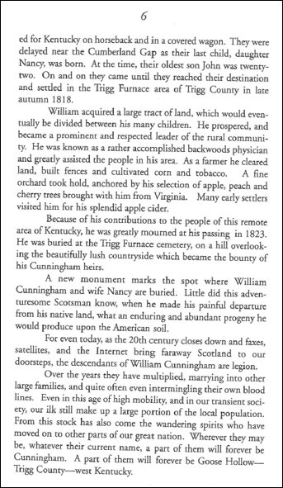
Plus d’informations sur la famille Cunningham figurent aux pages 4 et 6 du livre
Notes:
May 1, 2013
Information:
Head of family: William Cunningham & Nancy Carr
William immigrated to the U.S. from Scotland after 1785, married Nancy Carr in 1795 in Virginia.
The family moved to Trigg County, Kentucky in 1818, where the family remained.
It’s clear from this preface that the Cunningham Family in this context refers to the descendants of William and Nancy Cunningham of Trigg County, Kentucky.

Slide 32
Source consultée (Cunningham)
670 The Cunningham family cookbook, 1997: $b pages 5-6 (Descendants de William et Nancy Cunningham. William a émigré de l’Écosse quelque temps après 1785 et a marié Nancy Carr en 1795. La famille s’est installée dans le comté de Trigg au Kentucky en 1818)
Notes:
March 20, 2017: added date they settled in Trigg County to justify including this later.

Slide 33
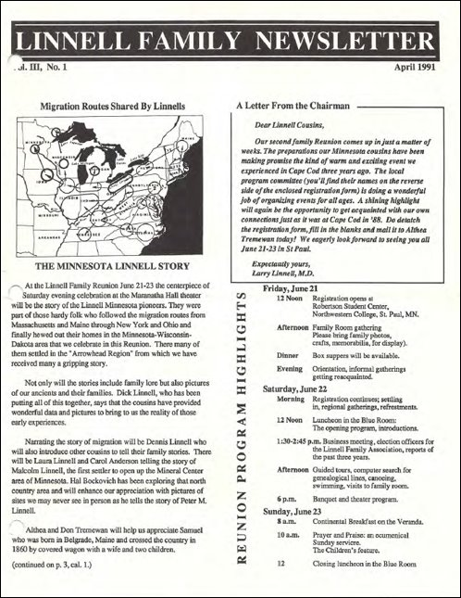
Notes:
May 1, 2013
Information about the Linnell family
[Source: http://www.linnellfamilyassociation.com/Newletters/April_1991.pdf]
Note: for 670, the first newsletter was March 1989.
[Source: http://www.kybooks.com/index.php?act=viewProd&productId=9]

Slide 34
Plus d’informations sur la famille Linnell consultables en ligne sur le site Web de l’association familiale :
Notes:
May 1, 2013
[Source: http://www.linnellfamilyassociation.com/]

Slide 35
Sources consultées (Linnell)
670 Linnell family newsletter, April 1991.
670 Linnell Family Association website, 8 avril 2014 $b (La famille Linnell est composée de tous les Linnell en Amérique du Nord, tous présumés être des descendants de Robert Linnell, qui est venu à Scituate, Massachusetts, avec ses enfants et sa seconde épouse en 1638. La famille s'est ensuite installée à Cape Cod)
Notes:
March 1, 2018: revised format of first 670

Slide 36
Choix et enregistrement du nom privilégié
• Le nom privilégié devrait être la forme du nom connue le plus couramment (RDA 10.2.2).
• Les formes trouvées dans les sources d’information privilégiées (p. ex. pages de titre de livres) sont censées être la forme du nom connue le plus couramment, cependant d’autres éléments peuvent contredire ce dernier point.
Notes:
May 1, 2013
Read RDA 10.2.2.3 together, then 10.2.2.2. The basic guideline is 10.2.2.3, especially the first sentence; 10.2.2.2 is the default; RDA assumes that forms found in preferred sources of information are the commonly known forms, so such sources have greater weight than others. However, the cataloger must weigh all the available evidence.
Reminder if needed (if this module is being given independently, or if the reminder hasn’t already been given in a previous module such as personal names)-- Have a look at RDA 2.2.2 to see what the preferred sources of information are. The preferred source of information for a website (for the Coniglio family) is found in 2.2.2.4: embedded metadata (which would include just about everything in the website, including wording on the title page) or any source “forming part of the resource itself.”

Slide 37
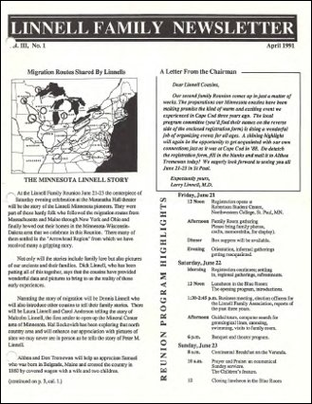
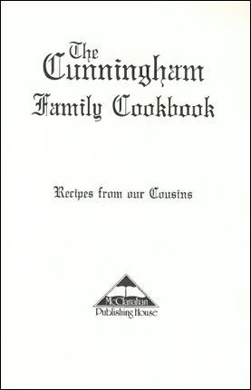
Nom privilégié choisi à partir des sources privilégiées
Linnell
Cunningham
1997
Notes:
May 1, 2013
Title page of the Cunningham Family Cookbook. Publication date = 1997.
[Source: http://www.linnellfamilyassociation.com/Newletters/April_1991.pdf]
Note: for 670, the first newsletter was March 1989.
[Source: http://www.kybooks.com/index.php?act=viewProd&productId=9]

Slide 38
Attributs des familles : Nom privilégié (MARC)
• La plupart des attributs des entités RDA sont enregistrés dans des zones distinctes dans le format MARC. Le nom privilégié est enregistré dans la zone générale 670.
• Enregistrer dans la zone 100 du format MARC Autorité, premier indicateur 3.
• Enregistrer le nom privilégié dans la sous-zone $a.
Notes:
May 1, 2013
LOOK AT MARC authority format 100 field.
Note: Subfield $a is implied in the OCLC display if it is the first subfield (see following slide)

Slide 39
Nom privilégié (RDA 10.2.2)
• Le nom privilégié est enregistré en ordre direct dans la zone 100 de la notice d’autorité
100 3_ Duvall
100 3_ Larsen
• Enregistrer le nom privilégié des trois familles que nous avons vues jusqu’ici
Notes:
December 15, 2016
They should record
100 3_ $a Coniglio
100 3_ $a Linnell
100 3_ $a Cunningham

Slide 40
Nom privilégié (Coniglio)
100 3_ Coniglio
670 The Coniglio family website, 8 avril 2014 $b (famille Coniglio, descendants de Gaetano et Rosa Alessi Coniglio, mariés le 30 novembre 1912 à Serradifalco, Italie et émigrés aux États-Unis le 30 avril 1913; la famille s’est installée à Robertsdale en Pennsylvanie)
Notes:
November 24, 2015

Slide 41
Nom privilégié (Cunningham)
100 3_ Cunningham
670 The Cunningham family cookbook, 1997: $b pages 5-6 (Descendants de William et Nancy Cunningham. William a émigré de l’Écosse quelque temps après 1785 et a marié Nancy Carr en 1795. La famille s’est installée dans le comté de Trigg au Kentucky en 1818)
Notes:
March 20, 2017

Slide 42
Nom privilégié (Linnell)
100 3_ Linnell
670 Linnell family newsletter, April 1991.
670 Linnell Family Association website, 8 avril 2014 $b (La famille Linnell est composée de tous les Linnell en Amérique du Nord, tous présumés être des descendants de Robert Linnell, qui est venu à Scituate, Massachusetts, avec ses enfants et sa seconde épouse en 1638. La famille s'est ensuite installée à Cape Cod)
Notes:
March 1, 2019: changed format of first 670.

Slide 43
Nom privilégié (RDA 10.2.2)
Formes différentes du même nom (10.2.2.5)
• Si les noms de la famille varient au niveau de la complétude de la forme, de la langue, de l’écriture ou de l’orthographe, appliquer les instructions pour les noms de personnes (9.2.2)
– Valera y Alcalá Galiano ou Valera
Knef ou Neff
Melanchthon ou Schwarzerd
Kohen-Asif ou כהן־אסיף
Notes:
May 1, 2013

Slide 44
Nom privilégié (RDA 10.2.2)
Noms différents de la même famille (10.2.2.6)
• Si la famille a plusieurs noms et qu’elle n’a pas changé de nom, choisir la forme connue le plus couramment
Bonello ou Tal Korkos
Conte ou Tamburra
Amirault ou Tourangeau
Notes:
May 1, 2013
Bonello vs. Tal Korkos: a Maltese surname and a family nickname [source: http://www.maltainsideout.com/1531/whats-in-a-name-a-lot-if-its-malta/]
Conte vs. Tamburra: an Italian surname and a soprannome [source: http://www.laroccalulett.com/Nicknames.html]
Amirault vs. Tourangeau: an Acadian surname and a “dit” name [source: http://www.eogen.com/acadianditnames].
From “What Is a Dit Name?” [https://www.thoughtco.com/what-is-a-dit-name-3972358]: A dit name is essentially an alias, or alternate name, tacked on to a family name or surname. Dit (pronounced "dee") is a French form of the word dire, which means "to say," and in the case of dit names is translated loosely as "that is to say,“ or "called." Therefore, the first name is the family's original surname, passed down to them by an ancestor, while the "dit" name is the name the person/family is actually "called" or known as. … A dit name can be legally used to replace the family's original surname. Sometimes the two surnames may be linked as one family name, or you may find families who use the two surnames interchangeably. Thus, you may find an individual's name recorded with a dit name, or under either just the original surname or just the dit name. Dit names may also be found reversed with the original surname, or as hyphenated surnames.

Slide 45
Nom privilégié (RDA 10.2.2)
Changement de nom (10.2.2.7)
• Si une famille change de nom, créer une nouvelle notice pour le nouveau nom. Utiliser la forme antérieure avec les ressources associées à cette forme et la forme ultérieure avec les ressources associées à celle-ci.
• Similaire au changement de nom d’une collectivité.
Battenberg => Mountbatten
Saxe‐Coburg and Gotha => Windsor
Notes:
March 3, 2020: updated notes
Because of anti-German sentiment the Battenberg family changed its name to Mountbatten on 14 July 1917. [Source: http://en.wikipedia.org/wiki/Mountbatten]
Another example: The House of Windsor is the royal house of the United Kingdom and the other Commonwealth realms. It was founded by King George V by royal proclamation on 17 July 1917, when he changed the name of his family from the German Saxe-Coburg and Gotha (a branch of the House of Wettin) to the English Windsor, due to the anti-German sentiment in the British Empire during World War I. [Source: http://en.wikipedia.org/wiki/House_of_Windsor]
Note: the MARC coding for earlier/later family name will be simple see also references (see slide 94).

Slide 46
Nom privilégié (RDA 10.2.2)
Traitement des noms de famille (10.2.2.8)
• Les noms de famille composés et les noms de famille avec particules écrites séparément sont traités de la même façon que les noms de personnes (9.2.2.10‐12)
– Lloyd George non George
– Von Braun ou Braun [dépend de la nationalité]
– D’Anvers ou Anvers [dépend de la nationalité]
Notes:
May 1, 2013

Slide 47
Variante de nom (RDA 10.2.3)
Les mêmes types de variantes pour les noms de personnes peuvent se présenter pour les noms de famille
Les variantes de nom sont enregistrées dans la sous-zone $a de la zone 400 du MARC
100 3_ Carragher ...
400 3_ Caragher ...
400 3_ Caraher ...
400 3_ Carraher ...
Notes:
December 15, 2016
Note: Subfield $a is implied in the OCLC display if it is the first subfield.

Slide 48
Type de Famille (RDA 10.3)
• Le type de famille est défini comme « une catégorie ou un descripteur générique pour le type de famille ».
Famille
Clan
Tribu
Sept
Dynastie
Groupe de parenté
• L’élément type de famille est fondamental (requis)
Notes:
May 1, 2013
Since this is a new concept to most, carefully read the definition.
In case anyone asks, “sept” is a division of a Scottish or Irish clan.

Slide 49
Type de famille (RDA 10.3)
Enregistrer l’élément type de famille dans la sous-zone $a de la 376. Privilégier un vocabulaire contrôlé (Guide des autorités de noms, 376)
376 Familles $2 rvmgd
376 Dynastie
376 Maisons royales $2 rvm
Notes:
March 1, 2020: added two more examples
February 5, 2019: changed to $2 lcdgt to encourage usage of LCDGT
The Type of Family element should be recorded in a 376 field and is a required part of the authorized access point. Other elements may be included at the discretion of the cataloger. At least enough elements must be included to distinguish the family from others with the same name and type of family, but the choice of the distinguishing elements is up to the cataloger’s judgment.

Slide 50
Type de famille (RDA 10.3)
• Enregistrer l’élément type de famille dans vos feuilles ou vos formulaires de travail
Notes:
February 5, 2019: changed to $2 lcdgt to encourage usage of LCDGT
They should record in each worksheet or work form:
376 Families $2 lcdgt

Slide 51
Type de famille (Coniglio)
100 3_ Coniglio
376 Familles $2 rvmgd
670 The Coniglio family website, 8 avril 2014 $b (famille Coniglio, descendants de Gaetano et Rosa Alessi Coniglio, mariés le 30 novembre 1912 à Serradifalco, Italie et émigrés aux États-Unis le 30 avril 1913; la famille s’est installée à Robertsdale en Pennsylvanie)
Notes:
February 5, 2019: changed to $2 lcdgt to encourage usage of LCDG.

Slide 52
Type de famille (Cunningham)
100 3_ Cunningham
376 Familles $2 rvmgd
670 The Cunningham family cookbook, 1997: $b pages 5-6 (Descendants de William et Nancy Cunningham. William a émigré de l’Écosse quelque temps après 1785 et a marié Nancy Carr en 1795. La famille s’est installée dans le comté de Trigg au Kentucky en 1818)
Notes:
February 5, 2019: changed to $2 lcdgt to encourage usage of LCDGT

Slide 53
Type de famille (Linnell)
100 3_ Linnell
376 Familles $2 rvmgd
670 Linnell family newsletter, April 1991.
670 Linnell Family Association website, 8 avril 2014 $b (La famille Linnell est composée de tous les Linnell en Amérique du Nord, tous présumés être des descendants de Robert Linnell, qui est venu à Scituate, Massachusetts, avec ses enfants et sa seconde épouse en 1638. La famille s'est ensuite installée à Cape Cod)
Notes:
February 5, 2019: changed to $2 lcdgt to encourage usage of LCDGT

Slide 54
Dates associées à la famille (RDA 10.4)
• L’élément date associée à la famille est également fondamental, mais n’est généralement pas connu.
– Pourrait être la date du mariage d’un couple ancestral
– Pourrait être la naissance du premier enfant d’un couple ancestral
– Pourrait être la date d’immigration d’un ancêtre
– Comprend aussi les dates associées aux dynasties, aux familles royales, etc.
Notes:
May 1, 2013
Note the dates do not necessarily need to be precise--for example, with a dynasty, especially one far back in history, dates might be approximate, such as a century or range of centuries.

Slide 55
Dates associées à la famille (RDA 10.4)
À l’exception des dates de siècles, cet élément est enregistré dans la zone 046 du MARC dans le format AAAA-MM-JJ ou AAAA-MM ou AAAA (en utilisant le format de date EDTF).
Format EDTF : http://www.loc.gov/standards/datetime/. Consulter ce site Web pour des situations plus complexes.
Les dates de siècles ne s’écrivent pas avec le format EDTF. N’enregistrer que les deux premiers caractères du siècle correspondant (ex. : « 19 » = les dates commençant par « 19 » = 20e siècle)
On doit enregistrer cet élément s’il est connu. Il est enregistré dans une zone 046 ($s correspond au début de la période, $t à la fin)
046 $s 1811 $2 edtf
Notes:
November 24, 2015

Slide 56
Dates associées à la famille (RDA 10.4)
Enregistrer la date associée à la famille pour les familles Linnell, Cunningham et Coniglio dans la 046
Notes:
February 5, 2019: changed to $2 lcdgt to encourage usage of LCDGT
This information should already be recorded in the participants’ 670 fields.
046 $s 1795 [or you might choose 1818, when they arrived in Kentucky] $2 edtf
100 3_ Cunningham …
376 Families $2 lcdgt
046 $s 1912-11-30 [or 1913-04-30] $2 edtf
100 3_ Coniglio …
376 Families $2 lcdgt
046 $s 1638 $2 edtf
100 3_ Linnell …
376 Families $2 lcdgt

Slide 57
Date associée à la famille (Coniglio)
046 $s 1912-11-30 [ou 1913-04-30] $2 edtf
100 3_ Coniglio
376 Familles $2 rvmgd
670 The Coniglio family website, 8 avril 2014 $b (famille Coniglio, descendants de Gaetano et Rosa Alessi Coniglio, mariés le 30 novembre 1912 à Serradifalco, Italie et émigrés aux États-Unis le 30 avril 1913; la famille s’est installée à Robertsdale en Pennsylvanie)
Notes:
December 15, 2016.

Slide 58
Date associée à la famille (Cunningham)
046 $s 1795 [ou vous pouvez opter pour 1818, date de leur arrivée au Kentucky] $2 edtf
100 3_ Cunningham
376 Familles $2 rvmgd
670 The Cunningham family cookbook, 1997: $b pages 5-6 (Descendants de William et Nancy Cunningham. William a émigré de l’Écosse quelque temps après 1785 et a marié Nancy Carr en 1795. La famille s’est installée dans le comté de Trigg au Kentucky en 1818)
Notes:
February 5, 2019: changed to $2 lcdgt to encourage usage of LCDGT

Slide 59
Date associée à la famille (Linnell)
046 $s 1638 $2 edtf
100 3_ Linnell
376 Familles $2 rvmgd
670 Linnell family newsletter, April 1991.
670 Linnell Family Association website, 8 avril 2014 $b (La famille Linnell est composée de tous les Linnell en Amérique du Nord, tous présumés être des descendants de Robert Linnell, qui est venu à Scituate, Massachusetts, avec ses enfants et sa seconde épouse en 1638. La famille s'est ensuite installée à Cape Cod)
Notes:
February 5, 2019: changed to $2 lcdgt to encourage usage of LCDGT
March 1, 2019: changed format of first 670

Slide 60
Lieux associés à la famille (RDA 10.5)
Enregistrer l’élément lieu associé à la famille dans la zone 370
370 $e Australie $2 lacnaf
370 $e Cracovie (Pologne) $2 lacnaf
370 $e Long Island (N.Y.) $2 rvm
370 $f Badlands (Dak. du S. et Nebr.) $2 rvm
Notes:
March 1, 2019: changed subfield $f to subfield $e and added speaker note about subfield coding
Record the place name in the 370 field using the authorized access point for the place name, followed by subfield $2 with the source of the name (generally it will be a jurisdiction from the LC/NACO Authority File, so subfield $2 naf, but it could be a place name from LCSH or another vocabulary. If the place name is recorded in the authorized access point, use the form that the place name would take if used as an addition to a corporate body. For example:
100 3_ Bland (Family : $d 1880-1899 : $c Richmond, Va.)
370 $e Richmond (Va.) $2 naf
The subfield coding could also be subfield $f or subfield $c (for a country) depending on the situation.
Note to presenter: If the foundations module has just been presented, these slides may be summarized.

Slide 61
Enregistrement de l’attribut Lieu
Le lieu est enregistré dans la zone 370 du MARC
– Pays associé $c
– Lieu de résidence $e
– Autre lieu associé $f
Notes:
November 24, 2015
LOOK AT MARC

Slide 62
Enregistrement de l’attribut Lieu
La forme du nom d’un lieu figure au chapitre 16 de RDA.
Les points d’accès autorisés pour les noms de lieux juridictionnels sont généralement formés comme avec les RCAA2, p. ex. : « Paris (France) »
Pratique de PFAN : enregistrer dans une 370 tel qu’établi dans le fichier Canadiana, le RVM ou un autre vocabulaire contrôlé
Si le lieu a été établi dans un fichier d’autorité/vocabulaire contrôlé, ajouter $2 avec le code de source approprié (p. ex., lacnaf, etc.)
Notes:
August 9, 2019: added that places can come from LCSH or other vocabularies as well as NAF
Important reminder from the earlier session

Slide 63
Enregistrement de l’attribut Lieu
Pour les juridictions et autres lieux du fichier d’autorité de noms, utiliser le point d’accès autorisé tel que trouvé dans Canadiana ou, à défaut, dans le RVM, avec source en $2
370 $e Londres (Angleterre) $2 lacnaf [lieu de résidence]
370 $f Mexico (Mexique) $2 lacnaf [autre lieu associé]
370 $e Montréal (Québec) $2 lacnaf [lieu de résidence]
370 $f Ottawa (Ont.) $2 lacnaf [autre lieu associé]
370 $e Arizona $2 lacnaf [lieu de résidence]
370 $e Washington (D.C.) $2 lacnaf [lieu de résidence]
370 $c États-Unis $2 lacnaf [pays associé]
370 $c France $e Auckland (Nouvelle-Zélande) $f Porto Rico $2 lacnaf
[pays associé, lieu de résidence, autre lieu associé]
370 $e Beauport (Québec, Québec) $2 lacnaf [lieu de résidence]
Notes:
Updated August 12, 2019: changed District of Columbia to Washington (D.C.); added city section example; added info from DCM Z1 to notes
Remember for the moment we are required to use forms as established using the English rules. Note that 370 can be repeated, or alternately subfields can be repeated within a single 370.
DCM Z1 370: For jurisdictions or other place names with authority records in the LC/NAF, use the authorized access point form as found, recording the source in subfield $2.

Slide 64
Enregistrement de l’attribut Lieu
Pour les lieux qui ne sont pas des juridictions, préférer des noms provenant d’un vocabulaire autorisé tel que le RVM et indiquer la source en $2
370 $e Québec (Est) $2 rvm
370 $e Esclaves, Vallée de la rivière des (Alb. et T.N.-O.) $2 rvm
370 $e Anticosti, Île d' (Québec) $2 rvm
370 $e Oural (Russie et Kazakhstan : Montagnes) $2 rvm
370 $f Amérique centrale $2 rvm
370 $f Flandre $2 rvm
370 $f Grand Bassin $2 rvm
370 $f Amirauté, Goulet de l' (Nunavut) $2 rvm
370 $e Méditerranée, Région de la $2 rvm
370 $f Pierre écrite, Défilé de la (France ; site archéologique) $2 ram
Notes:
August 12, 2019
For non-jurisdictions, other controlled vocabularies may be used in this field.
DCM Z1 370: For non-jurisdictions, prefer names from an authorized vocabulary such as LCSH and identify the source in subfield $2. If the name is not found in an authorized vocabulary, record it in field 370 without giving a subfield $2 (it is not necessary for SACO participants to submit a subject heading proposal).
$2: Code from: Subject Heading and Term Source Codes.
fast: Faceted application of subject terminology (Dublin, Ohio: OCLC)
atg: Agricultural thesaurus and glossary (Beltsville, MD: National Agricultural Library)
cash: Canadian subject headings (Ottawa, ON: Library and Archives Canada)
mesh: Medical subject headings (Bethesda, MD: National Library of Medicine)
eurovocen: Eurovoc thesaurus (English)

Slide 65
Lieu associé à la famille (RDA 10.5)
Enregistrer l’élément lieu associé à la famille pour les familles Linnell, Cunningham et Coniglio dans la zone 370
Notes:
February 5, 2019: changed 376 to $2 lcdgt to encourage usage of LCDGT
March 1, 2019: changed 370 subfield coding to $e
Don’t add anything to the authorized access point yet. You can record more than one place associated with the family.
Information about places should already be recorded in participants’ 670 fields.
046 $s 1795 [or you might choose 1818, when they arrived in Kentucky] $2 edtf
100 3_ $a Cunningham …
370 $f Trigg County (Ky.) $2 naf $s 1818 [NOTE the date]
376 $a Families $2 lcsh
046 $s 1912-11-30 [or 1913-04-30] $2 edtf
100 3_ $a Coniglio …
370 $f Serradifalco (Italy) $f Robertsdale (Pa.) $2 naf
376 $a Families $2 lcsh
046 $s 1638 $2 edtf
100 3_ $a Linnell …
370 $f North America $f Cape Cod (Mass.) $2 lcsh
370 $f Scituate (Mass.) $f Barnstable (Mass.) $f Massachusetts $c United States $2 naf [all possible, probably not all would be on any one]
376 $a Families $2 lcsh

Slide 66
Lieu associé à la famille (Coniglio)
046 $s 1912-11-30 [ou 1913-04-30] $2 edtf
100 3_ Coniglio
370 $e Serradifalco (Italie) $e Robertsdale (Penns.) $2 lacnaf
376 Familles $2 rvmgd
670 The Coniglio family website, 8 avril 2014 $b (famille Coniglio, descendants de Gaetano et Rosa Alessi Coniglio, mariés le 30 novembre 1912 à Serradifalco, Italie et émigrés aux États-Unis le 30 avril 1913; la famille s’est installée à Robertsdale en Pennsylvanie)
Notes:
February 5, 2019: changed to $2 lcdgt to encourage usage of LCDGT
March 1, 2019: changed 370 subfield coding to $e

Slide 67
Lieu associé à la famille (Cunningham)
046 $s 1795 [ou vous pouvez opter pour 1818, date de leur arrivée au Kentucky] $2 edtf
100 3_ Cunningham
370 $e Trigg (Kent.) $2 lacnaf $s 1818
376 Familles $2 rvmgd
670 The Cunningham family cookbook, 1997 : $b pages 5-6 (Descendants de William et Nancy Cunningham. William a émigré de l’Écosse quelque temps après 1785 et a marié Nancy Carr en 1795. La famille s’est installée dans le comté de Trigg au Kentucky en 1818)
Notes:
March 1, 2019: changed 370 subfield coding to $e

Slide 68
Lieu associé à la famille (Linnell)
046 $s 1638 $2 edtf
100 3_ Linnell
370 $f Amérique du Nord $f Cape Cod, Région de (Mass.) $2 rvm
370 $c États-Unis $e Scituate (Mass.) $e Barnstable (Mass.) $e Massachusetts $2 lacnaf [tous possibles, probablement que tous ne seront pas dans la description]
376 Familles $2 rvmgd
670 Linnell family newsletter, April 1991.
670 Linnell Family Association website, 8 avril 2014 $b (La famille Linnell est composée de tous les Linnell en Amérique du Nord, tous présumés être des descendants de Robert Linnell, qui est venu à Scituate, Massachusetts, avec ses enfants et sa seconde épouse en 1638. La famille s'est ensuite installée à Cape Cod)
Notes:
February 5, 2019: changed to $2 lcdgt to encourage usage of LCDGT
March 1, 2019: changed format of first 670, changed 370 subfield coding to $e

Slide 69
Membre illustre de la famille (RDA 10.6)
L’élément membre illustre de la famille est enregistré dans la sous-zone $b de la 376 sans codage de sous-zone interne. Utiliser la forme établie du nom de personne. Privilégier un vocabulaire contrôlé
376 Familles $2 rvmgd
376 $b Nibley, Hugh, 1910-2005 $2 naf
Notes:
February 5, 2019: changed first 376 to $2 lcdgt to encourage usage of LCDGT
Note in this case that because the controlled terms come from different vocabularies they must be recorded in separate 376 fields.

Slide 70
Membre illustre de la famille (RDA 10.6)
Enregistrer l’élément membre illustre de la famille pour les familles Linnell, Cunningham et Coniglio dans une sous-zone $b de la 376
Établis dans Canadiana:
100 1_ Cunningham, William, $d 1765-1823 $2 lacnaf
100 1_ Cunningham, Nancy, $d 1776-1830 $2 lacnaf
100 1_ Linnell, Robert, $d 1584-1662 $2 lacnaf
Non établis dans Canadiana : Gaetano Coniglio (1889-1944); Rosa Alessi Coniglio (1893-1972)
Notes:
February 5, 2019: changed Families 376 to $2 lcdgt to encourage usage of LCDGT.
March 1, 2019: changed 370 subfield coding to $e
August 12, 2019: added Alessi to Rosa Alessi Coniglio in notes; November 22, 2019: added info on established and unestablished names with dates
Don’t add anything to the authorized access point yet. You can record more than one prominent member associated with the family.
Information about prominent members of the families should already be recorded in participants’ 670 fields.
Robert Linnell’s birth and death dates are 1584-1662. The form is the established form of the name, but you are not required to establish the name in order to record it in 376. If a relationship link is recorded between the family and the person (500 field, see below), however, the person’s name will need to be established.
William Cunningham’s dates are 1765-1823; Nancy Cunningham’s dates are 1776-1830; both have been established in the NAF.
Gaetano Coniglio’s dates are 1889-1944; Rosa Alessi Coniglio’s dates are 1893-1972. Neither Coniglio has been established in the NAF.
046 $s 1795 [or 1818] $2 edtf
100 3_ $a Cunningham …
370 $e Trigg County (Ky.) $2 naf $s 1818
376 $a Families $2 lcdgt
376 $b Cunningham, William, 1765-1823 $b Cunningham, Nancy, 1776-1830 $2 naf
046 $s 1912-11-30 [or 1913-04-30] $2 edtf
100 3_ $a Coniglio …
370 $e Serradifalco (Italy) $e Robertsdale (Pa.) $2 naf
376 $a Families $2 lcdgt
376 $b Coniglio, Gaetano, 1889-1944 $b Coniglio, Rosa Alessi, 1893-1972
046 $s 1638 $2 edtf
100 3_ $a Linnell …
370 $e North America $e Cape Cod (Mass.) $2 lcsh
370 $e Scituate (Mass.) $e Barnstable (Mass.) $e Massachusetts $c United States $2 naf [all possible, probably not all would be on any one]
376 $a Families $2 lcdgt
376 $b Linnell, Robert, 1584-1662 $2 naf

Slide 71
Membre illustre de la famille (Coniglio)
046 $s 1912-11-30 [ou 1913-04-30] $2 edtf
100 3_ Coniglio
370 $e Serradifalco (Italie) $e Robertsdale (Penns.) $2 lacnaf
376 Familles $2 rvmgd
376 $b Coniglio, Gaetano, 1889-1944 $b Coniglio, Rosa Alessi, 1893-1972
670 The Coniglio family website, 8 avril 2014 $b (famille Coniglio, descendants de Gaetano et Rosa Alessi Coniglio, mariés le 30 novembre 1912 à Serradifalco, Italie et émigrés aux États-Unis le 30 avril 1913; la famille s’est installée à Robertsdale en Pennsylvanie)
Notes:
February 5, 2019: changed Famlies 376 to $2 lcdgt to encourage usage of LCDGT.
March 1, 2019: changed 370 subfield coding to $e
August 12, 2019: added Alessi to Rosa Coniglio’s name
Neither Coniglio has been established in the LC/NACO Authority File, so do not include $2 naf in their 376 field.

Slide 72
Membre illustre de la famille (Cunningham)
046 $s 1795 [ou vous pouvez opter pour 1818, date de leur arrivée Kentucky] $2 edtf
100 3_ Cunningham
370 $e Trigg (Kent.) $2 lacnaf $s 1818
376 Familles $2 rvmgd
376 $b Cunningham, William, 1765-1823 $b Cunningham, Nancy, 1776-1830 $2 lacnaf
670 The Cunningham family cookbook, 1997: $b pages 5-6 (Descendants de William et Nancy Cunningham. William a émigré de l’Écosse quelque temps après 1785 et a marié Nancy Carr en 1795. La famille s’est installée dans le comté de Trigg au Kentucky en 1818)
Notes:
February 5, 2019: changed 376 by adding $2 lcdgt to encourage usage of LCDGT
March 1, 2019: changed 370 subfield coding to $e

Slide 73
Membre illustre de la famille (Linnell)
046 $s 1638 $2 edtf
100 3_ Linnell
370 $f Amérique du Nord $f Cape Cod, Région de (Mass.) $2 rvm
370 $e Scituate (Mass.) $e Barnstable (Mass.) $e Massachusetts $c États-Unis $2 lacnaf [tous possibles, probablement que tous ne seront pas dans la description]
376 Familles $2 rvmgd
376 $b Linnell, Robert, 1584-1662 $2 lacnaf
670 Linnell family newsletter, April 1991.
670 Linnell Family Association website, 8 avril 2014 $b (La famille Linnell est composée de tous les Linnell en Amérique du Nord, tous présumés être des descendants de Robert Linnell, qui est venu à Scituate, Massachusetts, avec ses enfants et sa seconde épouse en 1638. La famille s'est ensuite installée à Cape Cod)
Notes:
February 5, 2019: changed 376 by adding $2 lcdgt to encourage usage of LCDGT
March 1, 2019: changed format of first 670; changed 370 subfield coding to $e

Slide 74
Titre héréditaire (RDA 10.7)
Enregistrer un titre héréditaire associé à la famille en ordre direct et au pluriel dans la sous-zone $c de la 376. Le titre ne fait pas partie du point d’accès autorisé.
100 3_ Shrewsbury (Famille : $c Grande-Bretagne)
376 Familles $2 rvmgd
376 $c Earls of Shrewsbury
Notes:
February 5, 2019: changed 376 by adding $2 lcdgt to encourage usage of LCDGT
Some information about the Earls of Shrewsbury: http://www.hereditarytitles.com/Page24.html

Slide 75
Langue de la famille (RDA 10.8)
La langue de la famille correspond à la langue que la famille utilise pour sa communication.
La langue de la famille est enregistrée dans la zone 377 du MARC, en utilisant les codes de langue du MARC
Notes:
March 20, 2017
Record the same as Language of Person (RDA 9.14).

Slide 76
Langue de la famille (RDA 10.8)
Enregistrer l’élément langue de la famille pour les familles Linnell, Cunningham et Coniglio dans la 377
Notes:
December 15, 2016

Slide 77
Langue de la famille (Coniglio)
046 $s 1912-11-30 [ou 1913-04-30] $2 edtf
100 3_ Coniglio
370 $e Serradifalco (Italie) $e Robertsdale (Penns.) $2 lacnaf
376 Familles $2 rvmgd
376 $b Coniglio, Gaetano, 1889-1944 $b Coniglio, Rosa Alessi, 1893-1972
377 eng
670 The Coniglio family website, 8 avril 2014 $b (famille Coniglio, descendants de Gaetano et Rosa Alessi Coniglio, mariés le 30 novembre 1912 à Serradifalco, Italie et émigrés aux États-Unis le 30 avril 1913; la famille s’est installée à Robertsdale en Pennsylvanie)
Notes:
February 5, 2019: changed Families 376 to $2 lcdgt to encourage usage of LCDGT.
March 1, 2019: changed 370 subfield coding to $e
August 12, 2019: added Alessi to Rosa Coniglio’s name

Slide 78
Langue de la famille (Cunningham)
046 $s 1795 [ou vous pouvez opter pour 1818, date de leur arrivée au Kentucky] $2 edtf
100 3_ Cunningham
370 $e Trigg (Kent.) $2 lacnaf $s 1818
376 Familles $2 rvmgd
376 $b Cunningham, William, 1765-1823 $b Cunningham, Nancy, 1776-1830 $2 lacnaf
377 eng
670 The Cunningham family cookbook, 1997: $b pages 5-6 (Descendants de William et Nancy Cunningham. William a émigré de l’Écosse quelque temps après 1785 et a marié Nancy Carr en 1795. La famille s’est installée dans le comté de Trigg au Kentucky en 1818)
Notes:
February 5, 2019: changed 376 by adding $2 lcdgt to encourage usage of LCDGT
March 1, 2019: changed 370 subfield coding to $e

Slide 79
Langue de la famille (Linnell)
046 $s 1638 $2 edtf
100 3_ Linnell
370 $f Amérique du Nord $f Cape Cod, Région de (Mass.) $2 rvm
370 $e Scituate (Mass.) $e Barnstable (Mass.) $e Massachusetts $c États-Unis $2 lacnaf [tous possibles, probablement que tous ne seront pas dans la description
376 Familles $2 rvmgd
376 $b Linnell, Robert, 1584-1662 $2 lacnaf
377 eng
670 Linnell family newsletter, April 1991.
670 Linnell Family Association website, 8 avril 2014 $b (La famille Linnell est composée de tous les Linnell en Amérique du Nord, tous présumés être des descendants de Robert Linnell, qui est venu à Scituate, Massachusetts, avec ses enfants et sa seconde épouse en 1638. La famille s'est ensuite installée à Cape Cod)
Notes:
February 5, 2019: changed 376 by adding $2 lcdgt to encourage usage of LCDGT
March 1, 2019: 2019 changed format of first 670; changed 370 subfield coding to $e

Slide 80
Historique de la famille (RDA 10.9)
Un bref historique de la famille peut être enregistré dans une zone 678, avec comme premier indicateur « 0 ». Cet élément peut aussi être utilisé afin de définir le champ d’application de la famille.
678 0_ La famille Linnell se compose de tous les Linnell d'Amérique du Nord, tous présumés descendants de Robert Linnell (1584-1662) qui s'est installé dans le Massachusetts en 1638
Notes:
December 15, 2016.

Slide 81
Historique de la famille (RDA 10.9)
Exercice : Enregistrer l’élément historique de la famille pour la famille Coniglio ou Cunningham dans une 678
Notes:
Updated: Jan. 16, 2015

Slide 82
Identifiant de famille (RDA 10.10)
Une chaîne de caractères associée de manière unique à une famille ou à une notice d’autorité
Le numéro Canadiana associé à une notice d’autorité est un identifiant, enregistré dans la 016
Élément fondamental et normalement ajouté à la notice automatiquement
024 (Autre numéro ou code normalisé) peut aussi être inclus (le moratoire du PCC ne s'applique pas dans Canadiana)
Voir le Guide des autorités de noms, aux zones 016 et 024 pour des lignes directrices et des exemples
Notes:
March 3, 2020: added speaker note about URIs
August 5, 2019: revised first and third bullets
March 1, 2019: added bullet point about 024
Look at RDA 10.10 together (similar to RDA 9.18 for persons)
Third bullet: participants in the PCC URIs in MARC Pilot Project are permitted to revise and add URIs in field 024. They should not be removed or edited.

Slide 83
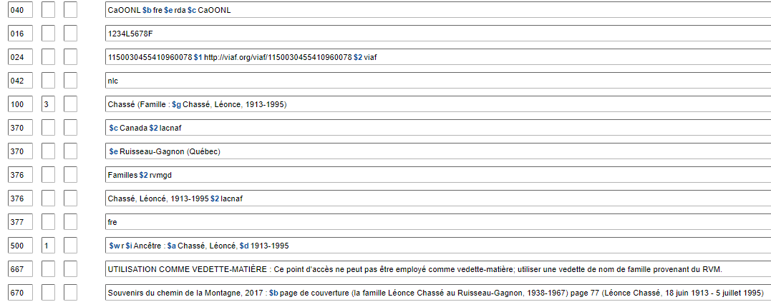
Notes:
March 3, 2020: new slide
LCCN in 010 is added automatically
Other identifiers may be recorded in 024, although there is currently a moratorium on including them. However, participants in the PCC URIs in MARC Pilot Project may add and revise identifiers in 024. They should not be removed or edited.

Slide 84
Construction du point d’accès autorisé (RDA 10.11.1)
1. Enregistrer le nom privilégié dans la sous-zone $a de la zone 100
100 3_ Coniglio
2. Ajouter le type de famille à la suite d’une parenthèse ouvrante (n’utilisez pas un vocabulaire contrôlé). Il n’y a pas de codage de sous-zone supplémentaire.
100 3_ Coniglio (Famille
Notes:
December 15, 2016
Participants: add type of family to the authorized access points in your three worksheets/work forms. Do not use controlled vocabulary—the term may not match what was recorded in 376 $a.

Slide 85
Construction du point d’accès autorisé (RDA 10.11.1)
3. À la suite d’une espace, deux-points, espace $d, ajouter l’élément date associée à la famille, si une telle date a été enregistrée. Habituellement, enregistrer seulement l’année (ou les années).
100 3_ Coniglio (Famille : $d 1912‐
Notes:
December 15, 2016
Participants: add the date you recorded in 046 (year only) to the authorized access points in your three worksheets/work forms.

Slide 86
Construction du point d’accès autorisé (RDA 10.11.1)
4. À la suite d’une espace, deux-points, espace, ajouter l’élément Lieu et/ou Membre illustre si nécessaire afin de permettre de le distinguer d’un autre point d’accès ou encore s’il contribue à l’identification de la famille
–On enregistre un lieu dans la sous-zone $c
100 3_ Coniglio (Famille : $d 1912‐ : $c Robertsdale, Penns.)
–On enregistre un membre illustre de la famille dans la sous-zone $g
100 3_ Coniglio (Famille : $d 1912‐ : $g Coniglio, Gaetano, 1889‐1944)
Notes:
March 20, 2017: updated speaker notes.
If necessary to distinguish from another access point, include the Prominent Member when a Place is not available (RDA 10.11.1.5).
Two possible ways to establish the Coniglio family name. It would also be possible to use Rosa as the prominent member if it was judged that she was more prominent than Gaetano or would better identify the family. Similarly, Serradifalco, Italy might have been chosen for the place. If it is thought necessary, different versions of the qualifier can be recorded in variant access points for the family.
Probably best not to go beyond 3 elements in the qualifier, even though RDA does not limit. You can always add variant access points to bring out other elements in the qualifier.
Participants: complete the authorized access points in your three worksheets/work forms by adding a place or prominent member.

Slide 87
Point d’accès autorisé (Coniglio)
046 $s 1912-11-30 [ou 1913-04-30] $2 edtf
100 3_ Coniglio (Famille : $d 1912- : $g Coniglio, Gaetano, 1889-1944) [ou utiliser Rosa ou bien un lieu]
370 $e Serradifalco (Italie) $e Robertsdale (Penns.) $2 lacnaf
376 Familles $2 rvmgd
376 $b Coniglio, Gaetano, 1889-1944 $b Coniglio, Rosa Alessi, 1893-1972
377 eng
670 The Coniglio family website, 8 avril 2014 $b (famille Coniglio, descendants de Gaetano et Rosa Alessi Coniglio, mariés le 30 novembre 1912 à Serradifalco, Italie et émigrés aux États-Unis le 30 avril 1913; la famille s’est installée à Robertsdale en Pennsylvanie)
Notes:
February 5, 2019: changed Families 376 to $2 lcdgt to encourage usage of LCDGT.
March 1, 2019: changed 370 subfield coding to $e
August 12, 2019: added Alessi to Rosa Coniglio

Slide 88
Point d’accès autorisé (Cunningham)
046 $s 1795 [ou vous pouvez opter pour 1818, date de leur arrivée au Kentucky] $2 edtf
100 3_ Cunningham (Famille : $d 1795- : $c Trigg, Kent.) [ou enregistrer un membre illustre]
370 $e Trigg (Kent.) $2 lacnaf $s 1818
376 Familles $2 rvmgd
376 $b Cunningham, William, 1765-1823 $b Cunningham, Nancy, 1776-1830 $2 lacnaf
377 eng
670 The Cunningham family cookbook, 1997: $b pages 5-6 (Descendants de William et Nancy Cunningham. William a émigré de l’Écosse quelque temps après 1785 et a marié Nancy Carr en 1795. La famille s’est installée dans le comté de Trigg au Kentucky en 1818)
Notes:
March 1, 2019: changed 370 subfield coding to $e
February 5, 2019: changed 376 by adding $2 lcdgt to encourage usage of LCDGT

Slide 89
Point d’accès autorisé (Linnell)
046 $s 1638 $2 edtf
100 3_ Linnell (Famille : $d 1638- $c Amérique du Nord) [ou utiliser un membre illustre]
370 $f Amérique du Nord $f Cape Cod, Région de (Mass.) $2 rvm
370 $f Scituate (Mass.) $f Barnstable (Mass.) $f Massachusetts $c États-Unis $2 lacnaf [tous possibles, probablement que tous ne seront pas dans la description]
376 Familles $2 rvmgd
376 $b Linnell, Robert, 1584-1662 $2 lacnaf
377 eng
670 Linnell family newsletter, April 1991.
670 Linnell Family Association website, 8 avril 2014 $b (La famille Linnell est composée de tous les Linnell en Amérique du Nord, tous présumés être des descendants de Robert Linnell, qui est venu à Scituate, Massachusetts, avec ses enfants et sa seconde épouse en 1638. La famille s'est ensuite installée à Cape Cod)
Notes:
March 1, 2019: changed format of first 670; changed 370 subfield coding to $e
February 5, 2019: changed 376 by adding $2 lcdgt to encourage usage of LCDGT

Slide 90
Construction d’une variante de point d’accès (RDA 10.11.2)
1. Enregistrer une variante de nom de la famille dans la sous-zone $a de la 400 (et $c si nécessaire)
2. Ajouter un terme indiquant le type de famille à la suite d’une parenthèse ouvrante
100 3_ Shrewsbury (Famille : $c Grande-Bretagne)
400 3_ Shrewsbury, $c Earls of (Famille)
100 3_ Von Braun (Famille : $d 1880‐1912 : $c N.Y.)
400 3_ Braun (Famille)
Notes:
May 23, 2018
Any name, including the preferred name, can be used as the basis for a variant access point.
Note (to bring up only if somebody in the class notices): the RDA to MARC mapping in the Toolkit doesn’t take into account the situation found with the Shrewsbury 400; it only maps type of family to $a, but in this case it winds up in $c.

Slide 91
Construction d’une variante de point d’accès (RDA 10.11.2)
3. S’il y a lieu, ajouter d’autres éléments comme une date, un lieu ou un membre illustre.
100 3_ Shrewsbury (Famille : $c Grande-Bretagne)
400 3_ Shrewsbury, $c Earls of (Famille : $c Grande-Bretagne)
100 3_ Von Braun (Famille : $d 1880-1912 : $c N.Y.)
400 3_ Braun (Famille : $d 1880-1912 : $c N.Y.)
Notes:
September 17, 2018: “as appropriate” replaced “if considered important for identification” in RDA instructions in April 2017; updated speaker notes.
August 9, 2019: removed second $c in first 400. $c is repeatable in some cases, but not in this one.
Include additional elements as if it were an authorized access point; any or all additions that would be allowed in the authorized access point are appropriate in the variant access point as well.
MARC 21 X00 $c:
Multiple adjacent titles or words associated with a name are contained in a single subfield $c. Subfield $c is repeated only when words associated with a name are separated by subelements contained in other subfields.

Slide 92
Construction d’une variante de point d’accès (RDA 10.11.2)
Des variantes de points d’accès dont le qualificatif varie peuvent aussi être enregistrées, si elles sont nécessaires à l’identification
100 3_ Coniglio (Famille : $d 1912- : $c Robertsdale, Penns.)
400 3_ Coniglio (Famille : $d 1912- : $g Coniglio, Gaetano, 1889-1944)
400 3_ Coniglio (Famille : $d 1912- : $g Coniglio, Rosa Alessi, 1893-1972)
Notes:
August 12, 2019: added second 400 to show that variant access points could be made for both prominent members of the family

Slide 93
Personnes en relation (RDA 30)
Les personnes en relation sont enregistrées dans une zone 500 et peuvent comprendre un indicateur de relation dans la sous-zone $i (de l’annexe K de RDA), avec la sous-zone $w r. La personne en relation doit être établie dans le fichier d’autorité Canadiana.
046 $s 1795 [ou vous pouvez opter pour 1818, date de leur arrivée au Kentucky] $2 edtf
100 3_ Cunningham (Famille : $d 1795- : $c Trigg, Kent.) [ou enregistrer un membre illustre]
370 $e Trigg (Kent.) $2 lacnaf $s 1818
376 Familles $2 rvm
376 $b Cunningham, William, 1765-1823 $b Cunningham, Nancy, 1776-1830 $2 lacnaf
377 eng
500 1_ $w r $i Ancêtre : $a Cunningham, William, $d 1765-1823
500 1_ $w r $i Ancêtre : $a Cunningham, Nancy, $d 1776-1830
Notes:
February 5, 2019: changed 376 by adding $2 lcdgt to encourage usage of LCDGT
March 1, 2019: changed 370 subfield coding to $e

Slide 94
Familles en relation (RDA 31)
Enregistrer également les familles en relation dans les zones 500. Vous pouvez inclure un indicateur de relation dans la sous-zone $i (de l’annexe K de RDA), avec la sous-zone $w r, et pour les familles prédécesseures et successeures, utiliser la sous-zone MARC $w. La famille en relation doit être établie dans le fichier d’autorité Canadiana.
100 3_ Taylor (Famille : $g Taylor, Isaac, 1730-1807)
500 3_ $w r $i Famille descendante : $a Taylor (Famille : $d 1759-1901 : $c Chipping Ongar, Angleterre)
100 3_ Windsor (Famille royale : $d 1917- : $c Grande-Bretagne)
500 3_ Saxe-Coburg and Gotha (Famille royale : $d 1901-1917 : $c Grande-Bretagne)
Notes:
March 3, 2020: substituted an established example as the second example and changed coding to simple see also reference; revised speaker notes to suggest including 667 and/or 678 notes
August 12, 2019: added note about new RDA Beta Toolkit relationship elements for predecessor/successor of family
March 1, 2019: corrected form in first 500
In the Windsor/Saxe-Coburg and Gotha case, since there aren’t earlier/later relationship designators for families in Appendix K, we need to use simple see also coding ($w a/$w b coding does not validate in OCLC). When simple see also references are used, it may be helpful to explain the nature of the relationship in a 667 nonpublic general note and/or a 678 biographical note. For example:
678 0_ The House of Windsor is the royal house of the United Kingdom. The dynasty includes Edward VII (reigned 1901-10), George V (1910-36), Edward VIII (1936), George VI (1936-52), and Elizabeth II (1952- ). It was founded by King George V on 17 July 1917 when he changed the name from Saxe-Coburg and Gotha to Windsor because of anti-German sentiment in the United Kingdom during World War I.
Note: In the new RDA Beta Toolkit, there are new relationship elements for predecessor of family and successor of family, which could be used once the new RDA is implemented.

Slide 95
Collectivités en relation (RDA 32)
Les collectivités en relation sont enregistrées dans une zone 510. Vous pouvez inclure un indicateur de relation dans la sous-zone $i (de l’annexe K de RDA), avec la sous-zone $w r. La collectivité en relation doit être établie dans le fichier d’autorité de Canadiana.
100 3_ Linnell (Famille : $d 1638- : $c Amérique du Nord)
510 2_ $w r $i Collectivité fondée d’une famille : $a Linnell Family Association
Notes:
September 17, 2018: moved $w to beginning of 500 fields.
March 20, 2017: updated relationship designator to use term from RDA Appendix K.4.2

Slide 96
Exercice
Complétez les notices d’autorité pour les familles Linnell, Cunningham et Coniglio
Notes:
May 1, 2013
Possible answers coming up on following slides. These three slides are in the Answers section of the trainees’ manuals.

Slide 97
Notice d’autorité RDA - fondamental et non fondamental
040 [code MARC de l’institution] $b fre $e rda $c [code MARC de l’institution]
046 $s 1912-11-30 [ou 1913-04-30] $2 edtf
100 3_ Coniglio (Famille : $d 1912- : $g Coniglio, Gaetano, 1889-1944) [ou utiliser Rosa, ou utiliser un lieu]
370 $e Serradifalco (Italie) $e Robertsdale (Penns.) $2 lacnaf
376 Familles $2 rvmgd
376 $b Coniglio, Gaetano, 1889-1944 $b Coniglio, Rosa, 1893-1972
377 eng
[zones 400 possibles]
400 3_ Coniglio (Famille : $d 1912- : $g Coniglio, Rosa Alessi, 1893- )
400 3_ Coniglio (Famille : $d 1912- : $c Robertsdale, Penns.)
400 3_ Coniglio (Famille : $d 1912- : $c Serradifalco, Italie)
670 The Coniglio family website, [date de consultation] $b (famille Coniglio, descendants de Gaetano et Rosa Alessi Coniglio, mariés le 30 novembre 1912 à Serradifalco, Italie et émigrés aux États-Unis le 30 avril 1913; la famille s’est installée à Robertsdale en Pennsylvanie)
678 0_ Gaetano et Rosa Coniglio ont fondé la famille Coniglio en 1912. Plus tard la famille s’est installée à Robertsdale en Pennsylvanie.
Notes:
February 5, 2019: changed Families 376 to $2 lcdgt to encourage usage of LCDGT.
March 1, 2019: changed 370 subfield coding to $e
August 12, 2019: added Alessi to Rosa Coniglio
November 22, 2019: spelled out “Pennsylvania” in 678
Note very little is core or required in an RDA record. Institutions may declare other elements to be core. For example, the first source consulted (670) is core for PCC. (Language of cataloging is marked in the index as core but not in the rules themselves)
Note: the date in 046 could have been $s 1913-04-30. Only one $s per 046 allowed. Also the date in 100 could have been 1913 (if that was the date chosen for 046)

Slide 98
Notice d’autorité RDA - fondamental et non fondamental
040 [code MARC de l’institution] $b fre $e rda $c [code MARC de l’institution]
046 $s 1795 $2 edtf
100 3_ Cunningham (Famille : $d 1795- : $c Trigg, Kent.) [ou enregistrer un membre ilustre]
370 $e Trigg (Kent.) $2 lacnaf $s 1818
376 Familles $2 rvmgd
376 $b Cunningham, William, 1765-1823 $b Cunningham, Nancy, 1776-1830 $2 lacnaf
377 eng
[zones 400 possibles]
400 3_ Cunningham (Famille : $d 1795- : $g Cunningham, William, 1765-1823)
400 3_ Cunningham (Famille : $d 1795- : $g Cunningham, Nancy, 1776-1830)
500 1_ $w r $i Ancêtre : $a Cunningham, William, $d 1765-1823
500 1_ $w r $i Ancêtre : $a Cunningham, Nancy, $d 1776-1830
670 The Cunningham family cookbook, 1997: $b pages 5-6 (Descendants de William et Nancy Cunningham. William a émigré de l’Écosse quelque temps après 1785 et a marié Nancy Carr en 1795. La famille s’est installée dans le comté de Trigg au Kentucky en 1818)
678 0_ La famille Cunningham est composée de descendants de William et Nancy Cunningham, qui se sont mariés en 1795 et se sont ensuite installés dans le comté de Trigg au Kentuky
Notes:
February 5, 2019: changed Families 376 to $2 lcdgt to encourage usage of LCDGT
March 1, 2019: changed 370 subfield coding to $e
November 22, 2019: spelled out “Kentucky” in 678
Note very little is core or required in an RDA record. Institutions may declare other elements to be core. For example, the first source consulted (670) is core for PCC. (Language of cataloging is marked in the index as core but not in the rules themselves)

Slide 99
Notice d’autorité RDA - fondamental et non fondamental
040 [code MARC de l’institution] $b fre $e rda $c [code MARC de l’institution]
046 $s 1638 $2 edtf
100 3_ Linnell (Famille : $d 1638- : $c Amérique du Nord)
370 $f Amérique du Nord $f Cape Cod, Région de (Mass.) $2 rvm
370 $f Scituate (Mass.) $f Barnstable (Mass.) $f Massachusetts $c États-Unis $2 lacnaf [tous possibles, probablement que tous ne seront pas dans la description]
376 Familles $2 rvmgd
376 $b Linnell, Robert, 1584-1662 $2 lacnaf
377 eng
[quelques-unes des zones 400 possibles]
400 3_ Linnell (Famille : $d 1638- : $c Cape Cod, Mass.)
400 3_ Linnell (Famille : $d 1638- : $g Linnell, Robert, 1584-1662)
500 1_ $w r $i Ancêtre: $a Linnell, Robert, $d 1584-1662
510 2_ $w r $i Collectivité fondée d’une personne : $a Linnell Family Association
670 Linnell family newsletter, April 1991.
670 Linnell Family Association website, 8 avril 2014 $b (La famille Linnell est composée de tous les Linnell en Amérique du Nord, tous présumés être des descendants de Robert Linnell, qui est venu à Scituate, Massachusetts, avec ses enfants et sa seconde épouse en 1638. La famille s'est ensuite installée à Cape Cod)
678 0_ La famille Linnell est composée de tous les Linnell en Amérique du Nord, tous présumés être des descendants de Robert Linnell (1584-1662) , qui s’est installé au Massachusetts en 1638.
Notes:
February 5, 2019: changed 376 by adding $2 lcdgt to encourage usage of LCDGT
March 1, 2019: changed format of first 670; changed 370 subfield coding to $e
November 22, 2019: added final parenthesis in second 670
Note very little is core or required in an RDA record. Institutions may declare other elements to be core. For example, the first source consulted (670) is core for PCC. (Language of cataloging is marked in the index as core but not in the rules themselves)

Slide 100
Exercices
Créer des descriptions pour les autres noms associés aux livres que vous avez apportés
Nous pouvons en faire quelques-unes ensemble dans le fichier d’autorité Canadiana
Notes:
May 1, 2013

Slide 101
Module 3 Description des familles
Des questions?
Notes:
May 1, 2013

